Slide 1
Pygame屏幕绘制机制

Slide 2
单元开篇

Slide 3






Pygame屏幕绘制机制
Pygame屏幕绘制机制简介
Pygame屏幕尺寸和模式设置
Pygame
Pygame窗口标题和图标设置
Pygame窗口感知和刷新运用

Slide 4
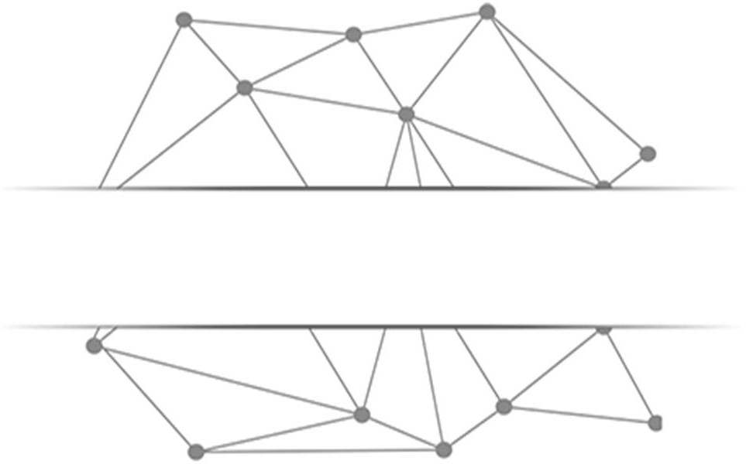
Pygame绘制机制简介

Slide 5
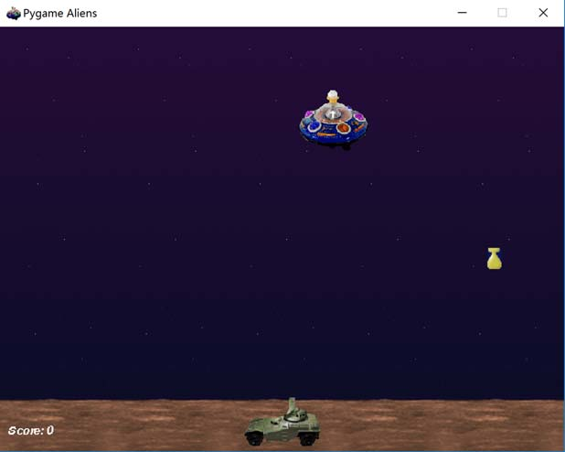
屏幕控制
pygame.display
X轴
(0,0)
用来控制Pygame游戏的屏幕
Pygame有且只有一个屏幕
屏幕左上角坐标为(0,0)
以像素为单位
Y轴

Slide 6

屏幕控制需求
游戏全屏
游戏屏幕大小可调节
游戏屏幕无边框
更改游戏标题栏内容
更改游戏图标
……

Slide 7
屏幕控制的重要函数
pygame.display.set_mode()
屏幕尺寸和模式
pygame.display.Info()
pygame.display.set_caption()
pygame.display.set_icon() pygame.display.get_caption()
窗口标题和图标
pygame.display.get_active()
pygame.display.flip() pygame.display.update()
窗口感知和刷新

Slide 8
OpenGL和硬件加速
pygame.display
可以采用OpenGL支持显示
可以采用硬件加速显示
绘制加速将带来更流畅的运行效果

Slide 9
Pygame屏幕尺寸和模式设置

Slide 10
屏幕模式函数
pygame.display.set_mode(r=(0,0), flags=0)
r是游戏屏幕的分辨率，采用(width, height)方式输入
flags用来控制显示类型，可用|组合使用，常用显示标签如下：
† | pygame.RESIZABLE | 窗口大小可调
† | pygame.NOFRAME | 窗口没有边界显示
† | pygame.FULLSCREEN | 窗口全屏显示
注意：每种显示方式要配合相应的处理机制

Slide 11
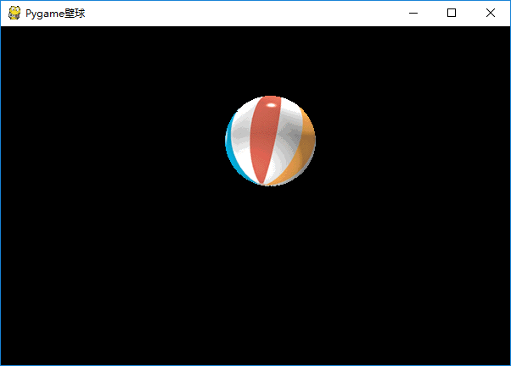
屏幕设置为大小可调
pygame.display.set_mode(r=(0,0), flags=0)
……
BLACK = 0, 0, 0
screen = pygame.display.set_mode(size, pygame.RESIZABLE) pygame.display.set_caption("Pygame壁球")
……
注意：大小可调时要有尺寸变化的响应

Slide 12
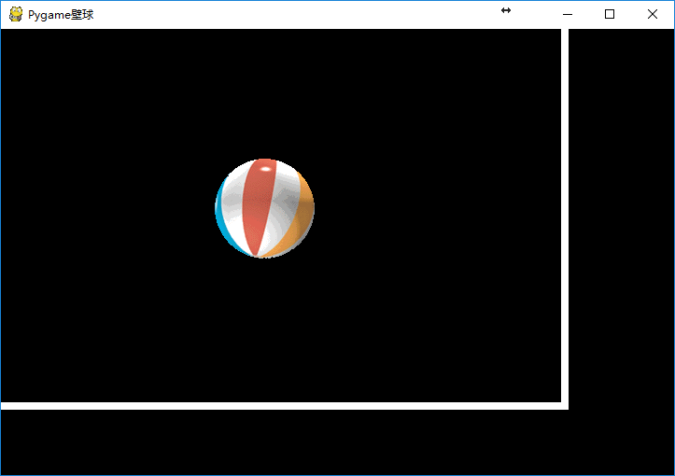
屏幕设置为大小可调
pygame.display.set_mode(r=(0,0), flags=0)
注意：
大小可调时要有尺寸变化的响应
对扩张显示界面的刷新
对扩张/缩小显示界面的游戏响应

Slide 13

屏幕设置为无边框
pygame.display.set_mode(r=(0,0), flags=0)
……
BLACK = 0, 0, 0
screen = pygame.display.set_mode(size, pygame.NOFRAME) pygame.display.set_caption("Pygame壁球")
……
注意：无边框时要增加其他退出方式

Slide 14

屏幕设置为全屏
pygame.display.set_mode(r=(0,0), flags=0)
……
BLACK = 0, 0, 0
screen = pygame.display.set_mode(size, pygame.FULLSCREEN) pygame.display.set_caption("Pygame壁球")
……
注意：全屏时要考虑系统分辨率，否则 将会按照用户设定被拉伸

Slide 15
屏幕信息函数
pygame.display.Info()
产生一个显示信息对象VideoInfo，表达当前屏幕的参数信息
在.set_mode()之前调用，则显示当前系统显示参数信息
参数很多，其中有两个十分重要，如下：
† current_w:当前显示模式或窗口的像素宽度
† current_h:当前显示模式或窗口的像素高度

Slide 16
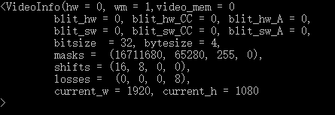
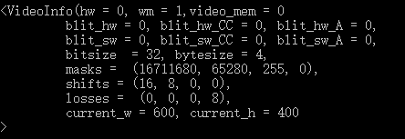
屏幕控制的重要函数
pygame.display.Info()
print(pygame.display.Info())
screen = pygame.display.set_mode((600,400), pygame.RESIZABLE) print(pygame.display.Info())
调用.set_mode()前
调用.set_mode()后

Slide 17
壁球小游戏(全屏型)
pygame.display.set_mode(r=(0,0), flags=0)
……
size = width, height = vInfo.current_w, vInfo.current_h
……
screen = pygame.display.set_mode(size, pygame.FULLSCREEN) pygame.display.set_caption("Pygame壁球")
……
注意：采用系统分辨率进行全屏

Slide 18
# Unit PYG03: Pygame Wall Ball Game version 4
import pygame,sys
pygame.init()
vInfo = pygame.display.Info()
size = width, height = vInfo.current_w, vInfo.current_h speed = [1,1]
BLACK = 0, 0, 0
#screen = pygame.display.set_mode(size, pygame.RESIZABLE) #screen = pygame.display.set_mode(size, pygame.NOFRAME) #screen = pygame.display.set_mode(size, pygame.FULLSCREEN) screen = pygame.display.set_mode(size, pygame.FULLSCREEN)
pygame.display.set_caption("Pygame壁球") ball = pygame.image.load("PYG02‐ball.gif") ballrect = ball.get_rect()
fps = 300
fclock = pygame.time.Clock()
while True:
for event in pygame.event.get():
if event.type == pygame.QUIT: sys.exit()
elif event.type == pygame.KEYDOWN:
if event.key == pygame.K_LEFT:
speed[0] = speed[0] if speed[0] == 0 else (abs(speed[0]) ‐ 1)*int(speed[0]/abs(speed[0]))
elif event.key == pygame.K_RIGHT:
speed[0] = speed[0] + 1 if speed[0] > 0 else speed[0] ‐ 1
elif event.key == pygame.K_UP:
speed[1] = speed[1] + 1 if speed[1] > 0 else speed[1] ‐ 1
elif event.key == pygame.K_DOWN:
speed[1] = speed[1] if speed[1] == 0 else (abs(speed[1]) ‐ 1)*int(speed[1]/abs(speed[1]))
elif event.key == pygame.K_ESCAPE: sys.exit()
ballrect = ballrect.move(speed)
if ballrect.left < 0 or ballrect.right > width: speed[0] = ‐ speed[0]
if ballrect.top < 0 or ballrect.bottom > height: speed[1] = ‐ speed[1]
screen.fill(BLACK) screen.blit(ball, ballrect) pygame.display.update() fclock.tick(fps)

Slide 19
壁球小游戏(伸缩型)
Pygame.VIDEORESIZE
这是一种窗口大小更改的事件
事件发生后，返回event.size元组，包含新窗口的宽度和高度
.size[0] 宽度，也可以用event.w
.size[1] 高度，也可以用event.h
返回参数仅在事件发生时有用

Slide 20
# Unit PYG03: Pygame Wall Ball Game version 5 伸缩版
import pygame,sys
pygame.init()
size = width, height = 600, 400 speed = [1,1]
BLACK = 0, 0, 0
screen = pygame.display.set_mode(size, pygame.RESIZABLE) #窗口大小可调 #screen = pygame.display.set_mode(size, pygame.NOFRAME) #窗口无边框 #screen = pygame.display.set_mode(size, pygame.FULLSCREEN) #窗口全屏显示
pygame.display.set_caption("Pygame壁球") ball = pygame.image.load("PYG02‐ball.gif") ballrect = ball.get_rect()
fps = 300
fclock = pygame.time.Clock()
while True:
for event in pygame.event.get():
if event.type == pygame.QUIT: sys.exit()
elif event.type == pygame.KEYDOWN:
if event.key == pygame.K_LEFT:
与老师一起改改壁球小游戏(伸缩版)吧
speed[0] = speed[0] if speed[0] == 0 else (abs(speed[0]) ‐ 1)*int(speed[0]/abs(speed[0]))
elif event.key == pygame.K_RIGHT:
speed[0] = speed[0] + 1 if speed[0] > 0 else speed[0] ‐ 1
elif event.key == pygame.K_UP:
speed[1] = speed[1] + 1 if speed[1] > 0 else speed[1] ‐ 1
elif event.key == pygame.K_DOWN:
speed[1] = speed[1] if speed[1] == 0 else (abs(speed[1]) ‐ 1)*int(speed[1]/abs(speed[1]))
elif event.key == pygame.K_ESCAPE: sys.exit()
elif event.type == pygame.VIDEORESIZE:
size = width, height = event.size[0], event.size[1] screen = pygame.display.set_mode(size, pygame.RESIZABLE)
ballrect = ballrect.move(speed)
if ballrect.left < 0 or ballrect.right > width: speed[0] = ‐ speed[0]
if ballrect.top < 0 or ballrect.bottom > height: speed[1] = ‐ speed[1]
screen.fill(BLACK) screen.blit(ball, ballrect) pygame.display.update() fclock.tick(fps)

Slide 21
Pygame窗口标题和图标设置

Slide 22
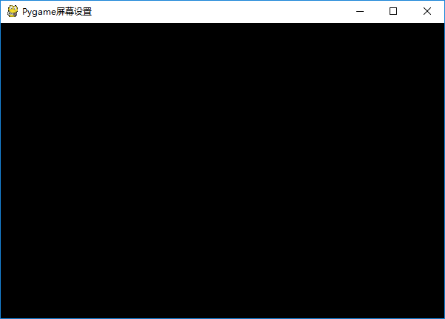
窗口标题和图标函数
pygame.display.set_caption(title, icontitle=None)
title设置窗口的标题内容
icontitle设置图表化后的小标题
† 小标题可选，部分系统没有

Slide 23
窗口标题和图标函数
pygame.display.get_caption()
返回当前设置窗口的标题及小标题内容
返回结构为(title, icontitle)
该函数与游戏交互逻辑配合，可以根据游戏情节修改标题内容

Slide 24


窗口标题和图标函数
pygame.display.set_icon(surface)
设置窗口的图标效果
图标是一个Surface对象
https://python123.io/PY15/PYG03-flower.png https://python123.io/PY15/PYG03-withered-flower.png
PYG03-fire-flower.png PYG03-pink-flower.png
PYG03-ice-flower.png PYG03-blue-flower.png

Slide 25
窗口标题和图标函数
pygame.display.set_icon(surface)
# Unit PYG03: Pygame Display Set
import pygame,sys
pygame.init()
icon = pygame.image.load("PYG03‐flower.png") pygame.display.set_icon(icon)
screen = pygame.display.set_mode((600,400), pygame.RESIZABLE) pygame.display.set_caption("Pygame屏幕设置")
while True:
……

Slide 26
# Unit PYG03: Pygame Wall Ball Game version 5 图标版
import pygame,sys
pygame.init()
size = width, height = 600, 400 speed = [1,1]
BLACK = 0, 0, 0
screen = pygame.display.set_mode(size, pygame.RESIZABLE) #窗口大小可调
icon = pygame.image.load("PYG03‐flower.png") pygame.display.set_icon(icon) pygame.display.set_caption("Pygame壁球") ball = pygame.image.load("PYG02‐ball.gif") ballrect = ball.get_rect()
fps = 300
fclock = pygame.time.Clock()
while True:
for event in pygame.event.get():
if event.type == pygame.QUIT: sys.exit()
elif event.type == pygame.KEYDOWN:
if event.key == pygame.K_LEFT:
与老师一起改改壁球小游戏(伸缩版)吧
speed[0] = speed[0] if speed[0] == 0 else (abs(speed[0]) ‐ 1)*int(speed[0]/abs(speed[0]))
elif event.key == pygame.K_RIGHT:
speed[0] = speed[0] + 1 if speed[0] > 0 else speed[0] ‐ 1
elif event.key == pygame.K_UP:
speed[1] = speed[1] + 1 if speed[1] > 0 else speed[1] ‐ 1
elif event.key == pygame.K_DOWN:
speed[1] = speed[1] if speed[1] == 0 else (abs(speed[1]) ‐ 1)*int(speed[1]/abs(speed[1]))
elif event.key == pygame.K_ESCAPE: sys.exit()
elif event.type == pygame.VIDEORESIZE:
size = width, height = event.size[0], event.size[1] screen = pygame.display.set_mode(size, pygame.RESIZABLE)
ballrect = ballrect.move(speed)
if ballrect.left < 0 or ballrect.right > width: speed[0] = ‐ speed[0]
if ballrect.top < 0 or ballrect.bottom > height: speed[1] = ‐ speed[1]
screen.fill(BLACK) screen.blit(ball, ballrect) pygame.display.update() fclock.tick(fps)

Slide 27
Pygame窗口感知和刷新运用

Slide 28
屏幕控制的重要函数
pygame.display.get_active()
当窗口在系统中显示(屏幕绘制/非图标化)时返回True，否则返回False
该函数可以用来判断是否游戏窗口被最小化
进一步，判断后可以暂停游戏，改变响应模式等

Slide 29
屏幕控制的重要函数
pygame.display.flip()
重新绘制整个窗口
pygame.display.update()
仅重新绘制窗口中有变化的区域，相比.flip()执行更快

Slide 30
# Unit PYG03: Pygame Wall Ball Game version 7 感知版
import pygame,sys
pygame.init()
size = width, height = 600, 400 speed = [1,1]
BLACK = 0, 0, 0
screen = pygame.display.set_mode(size, pygame.RESIZABLE) #窗口大小可调
icon = pygame.image.load("PYG03‐flower.png") pygame.display.set_icon(icon) pygame.display.set_caption("Pygame壁球") ball = pygame.image.load("PYG02‐ball.gif") ballrect = ball.get_rect()
fps = 300
fclock = pygame.time.Clock()
while True:
for event in pygame.event.get():
if event.type == pygame.QUIT: sys.exit()
elif event.type == pygame.KEYDOWN:
if event.key == pygame.K_LEFT:
speed[0] = speed[0] if speed[0] == 0 else (abs(speed[0]) ‐ 1)*int(speed[0]/abs(speed[0]))
elif event.key == pygame.K_RIGHT:
speed[0] = speed[0] + 1 if speed[0] > 0 else speed[0] ‐ 1
elif event.key == pygame.K_UP:
speed[1] = speed[1] + 1 if speed[1] > 0 else speed[1] ‐ 1
elif event.key == pygame.K_DOWN:
speed[1] = speed[1] if speed[1] == 0 else (abs(speed[1]) ‐ 1)*int(speed[1]/abs(speed[1]))
elif event.key == pygame.K_ESCAPE: sys.exit()
elif event.type == pygame.VIDEORESIZE:
size = width, height = event.size[0], event.size[1] screen = pygame.display.set_mode(size, pygame.RESIZABLE)
if pygame.display.get_active(): ballrect = ballrect.move(speed)
if ballrect.left < 0 or ballrect.right > width: speed[0] = ‐ speed[0]
if ballrect.top < 0 or ballrect.bottom > height: speed[1] = ‐ speed[1]
screen.fill(BLACK) screen.blit(ball, ballrect) pygame.display.update() fclock.tick(fps)

Slide 31
单元小结

Slide 32

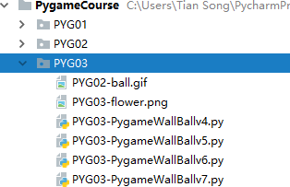
Pygame屏幕绘制机制简介
Pygame屏幕尺寸和模式设置
Pygame窗口标题和图标设置
Pygame窗口感知和刷新运用
Pygame屏幕绘制机制

